Slide 1
Информационно-обучающая система «Блок-схемы для чайников»
Баязитов Павел ИСП-307

Slide 2

Что это такое?
Информационно-обучающая система позволяет ученикам учится из дома, проходя полноценный курс

Slide 3
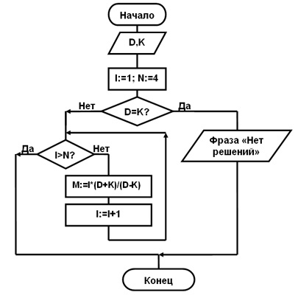
Блок схемы
Позволяют просто программировать и читать код

Slide 4

Блок-схемы для чайников
Это способ научиться строить блок-схемы не выходя из дома

Slide 5
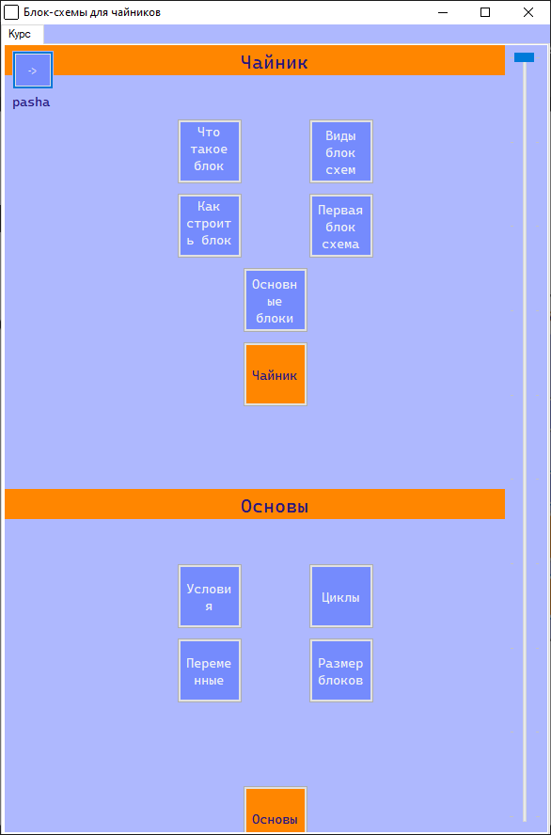
Участие
Чтобы научится строить блок-схемы нужно зарегистрироваться в приложении и получить доступ к курсу

Slide 6

Курс «Блок-схемы для чайников» позволит изучить блок схемы не выходя из дома

